Slide 1

স্বাগতম

Slide 2

পরিচিতি
মোহাম্মদ ছাইদুল ইসলাম
প্রভাষক পদার্থ বিজ্ঞান
বইলর কানহর এ ডি এস আলিম মাদ্রাসা
ত্রিশাল ময়মনসিংহ
শ্রেণি - দ্বাদশ দশ
বিষয় – পদার্থ বিজ্ঞান
সময় – ৪০ মিনিট
তারিখ – 15-03-১৩ ইং

Slide 3
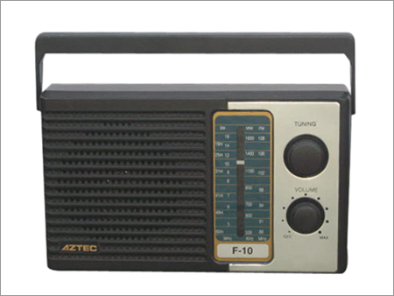
ছবিটি লক্ষ্য কর

Slide 4
ট্রানজিস্টার

Slide 5
শিখনফল
১, ট্রানজিস্টর কী ? তার প্রকার ভেদ সম্পর্কে বলতে পারবে।
২ , ট্রানজিস্টর এর গঠন নিরুপন করতে পারবে।
৩, বিবর্ধক হিসেবে ট্রানজিস্টর এর ব্যবহার এবং এর বহু মাত্রিক ব্যাবহার নির্নয় করতে পরবে ।

Slide 6
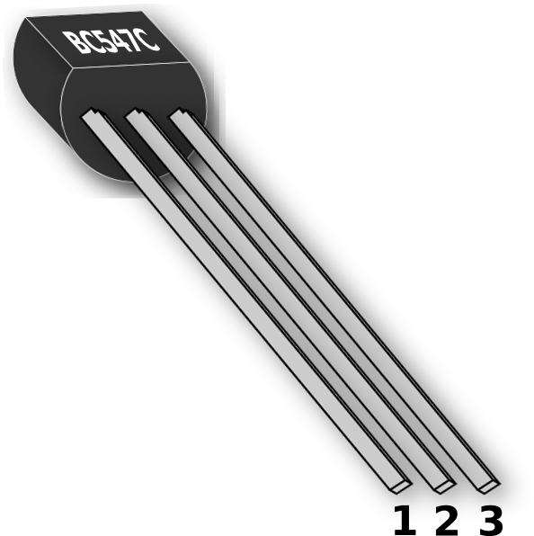
ট্রানজিস্টার কি?

Slide 7
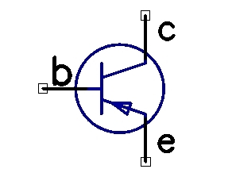
ট্রানজিস্টর এর প্রকার
P-N-P ট্রানজিস্টর

Slide 8
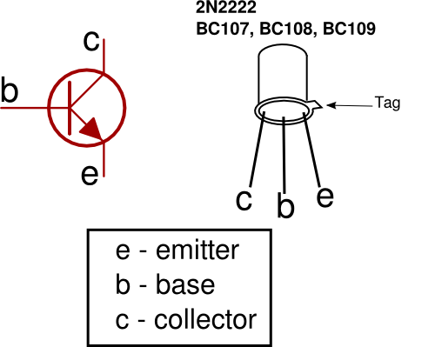
N-P-N ট্রানজিস্টর

Slide 9
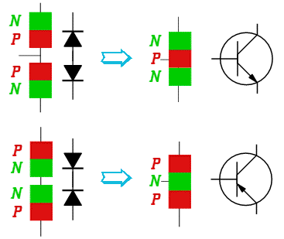
ট্রানজিস্টর এর গঠন

Slide 10
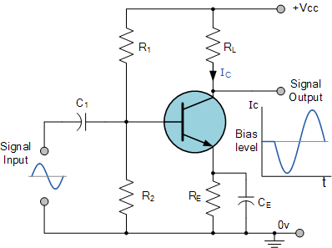
বিবর্ধক হিসেবে ট্রানজিস্টর

Slide 11
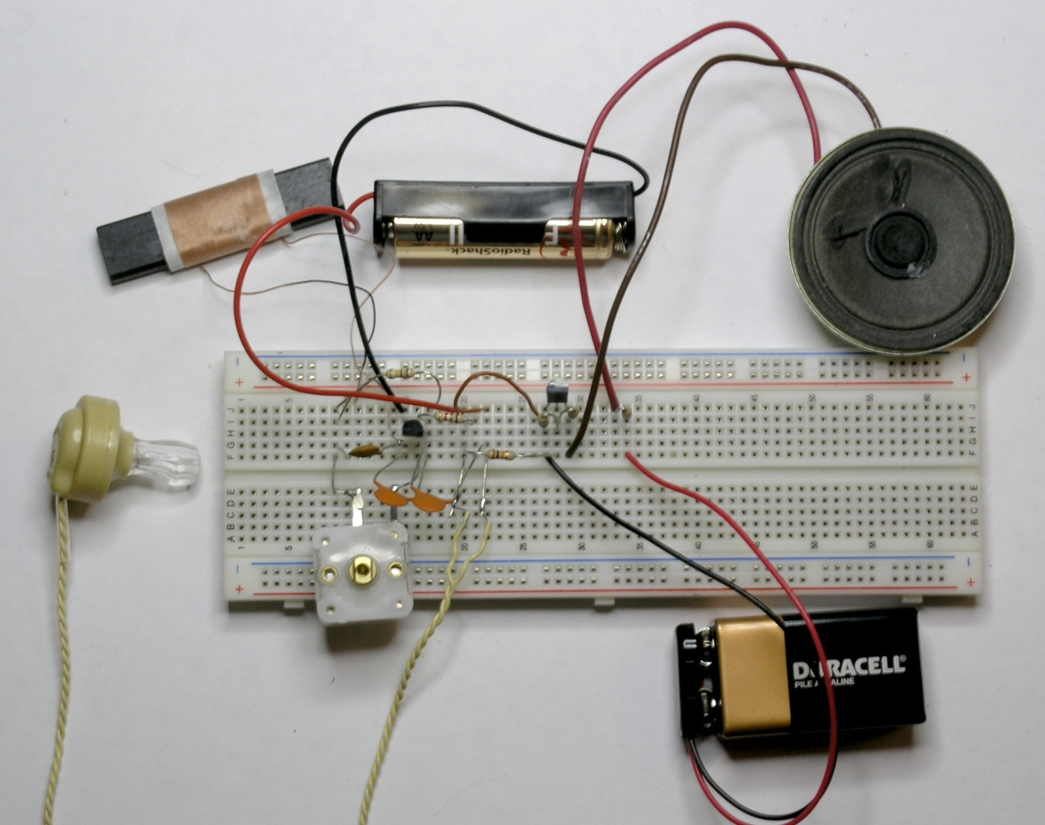
বিবর্ধক হিসেবে ট্রানজিস্টর
ব্যাহারিক চিত্র

Slide 12
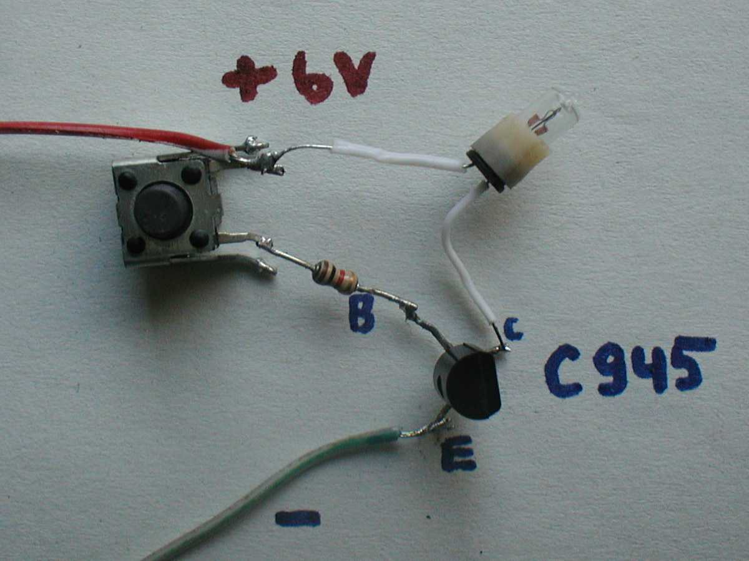
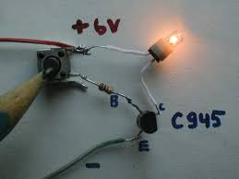
ট্রানজিস্টার এর ব্যাবহার
চিত্র দেখিয়ে ব্যাবহার বুঝানো হবে

Slide 13
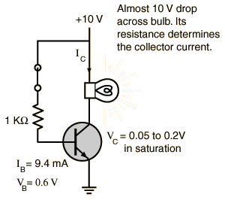
-
দলিয় কাজ
দলীয় কাজ
ল্যাবে তৈয়রি করতে বলা হবে

Slide 14
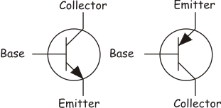
মূল্যায়ন
ছবি দেখিয়ে প্রশ্ন করা হবে

Slide 15
বাড়ির কাজ
তোমার বাড়িতে ট্রানজিস্টার ব্যাবহার হয় এমন ৩টি ইলেক্টনিক্স
যন্ত্রের নাম , কোনটিতে কিভাবে ব্যাবহার হয় বর্ননা সহ লিখ ।

Slide 16
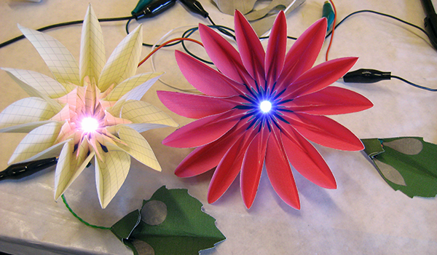
ধন্যবাদ

